Slide 1
KREATYWNY RECYKLING
Jakub Kolis i Igor Siewruk
Klasa VI A ZSP nr 3 w Brzegu Dolnym

Slide 2
Cześć! Tu Igor (z lewej) i Jakub (z prawej). Jesteśmy uczniami 6 klasy w ZSP nr 3 w Brzegu Dolnym

Slide 3
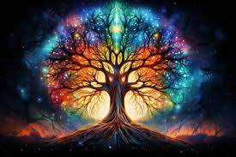
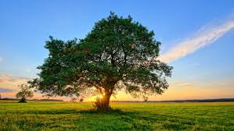
Wybierając projekt do pracy, zdecydowaliśmy się na motyw drzewa, który dla nas jest symbolem przyrody, natury, czegoś co jest nam bliskie i niezbędne do życia.

Slide 4
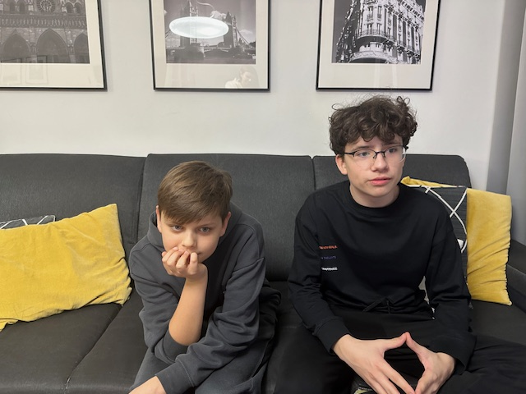
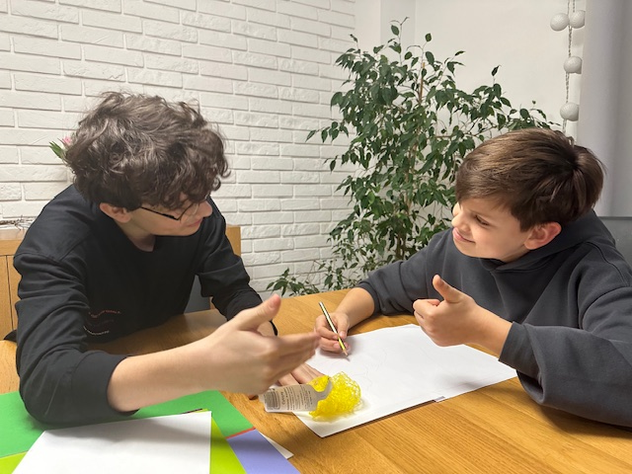
Projekt – od czegoś trzeba zacząć…

Slide 5
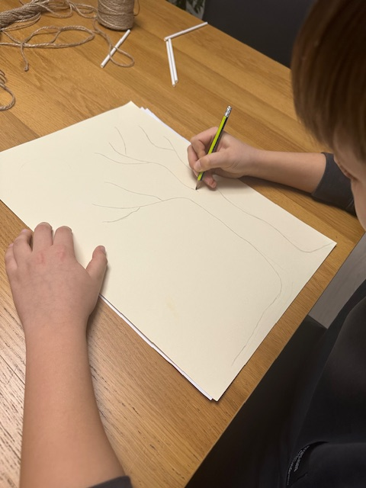
Projekt… pomysł nabiera pierwszych kształtów.

Slide 6
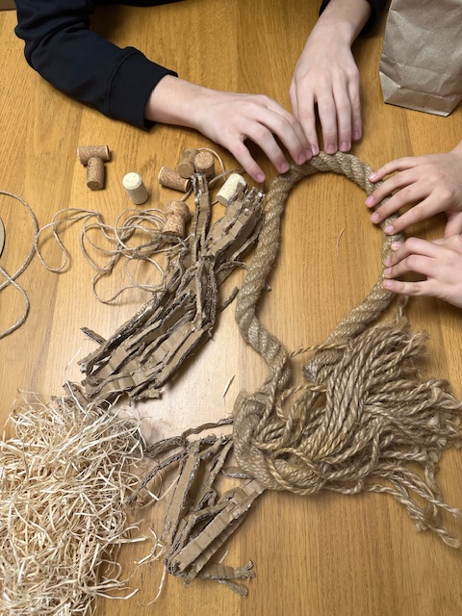
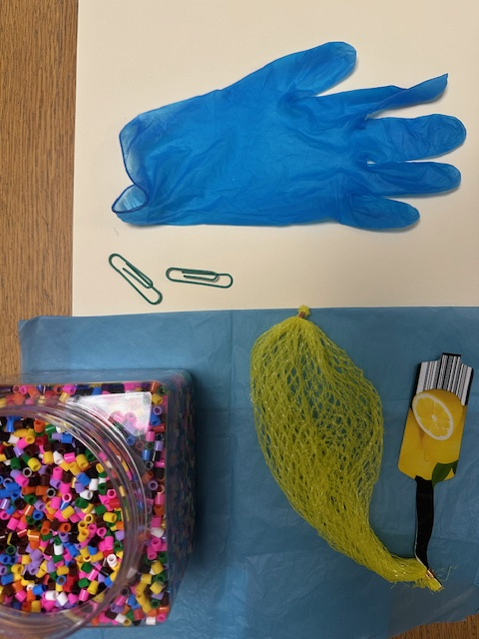
Materiały – bez nich nic nie powstanie

Slide 7
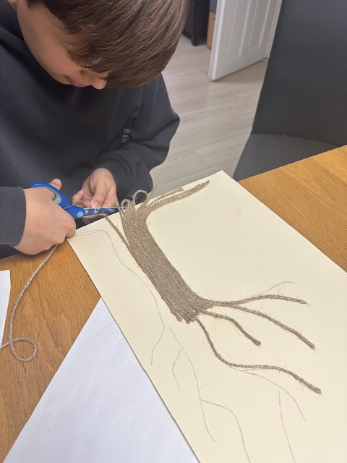
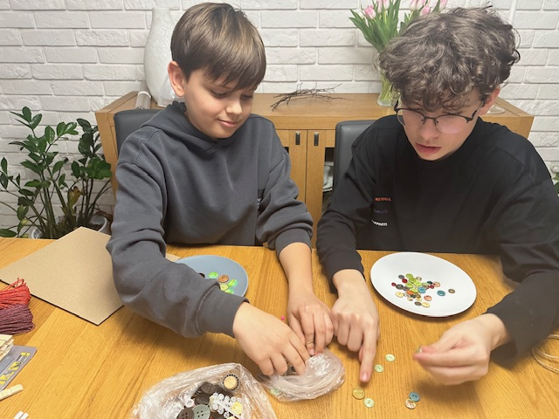
Wycinanie, klejenie… praca nad projektem.

Slide 8
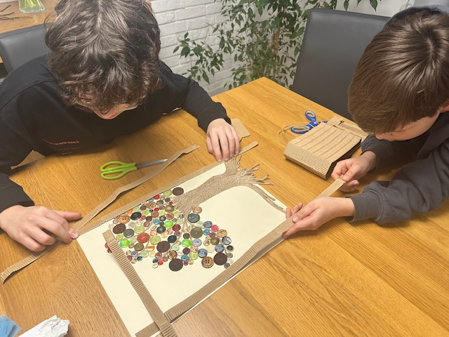
Klejenia i wycinania ciąg dalszy…

Slide 9
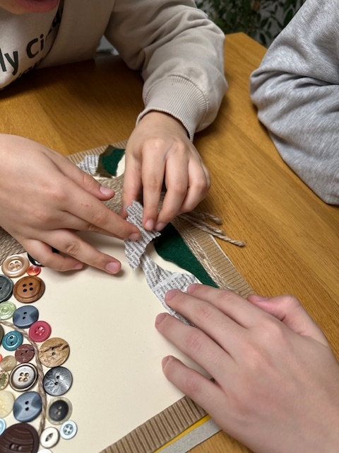
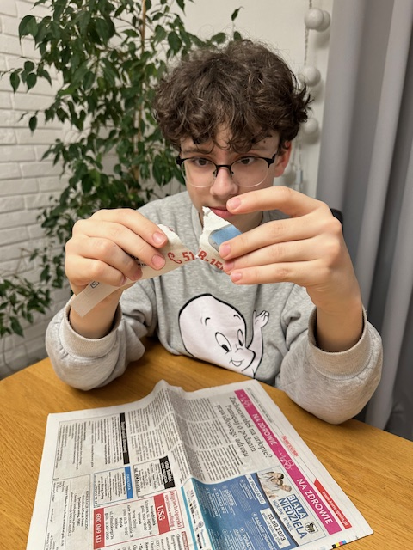
Prace nad projektem nadal w toku…

Slide 10
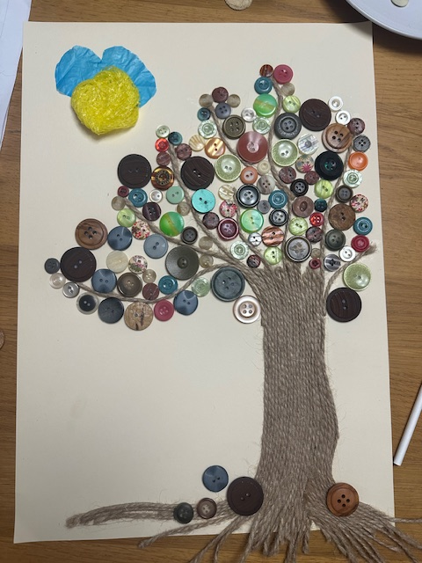
I pierwsze dylematy przed nami… …ze słońcem czy bez?

Slide 11
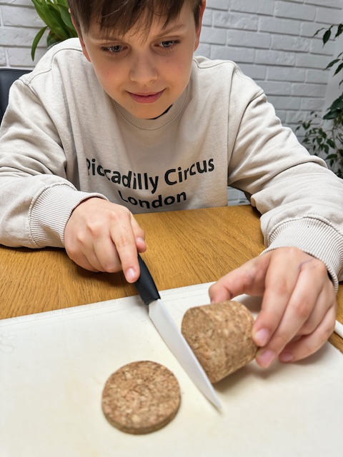
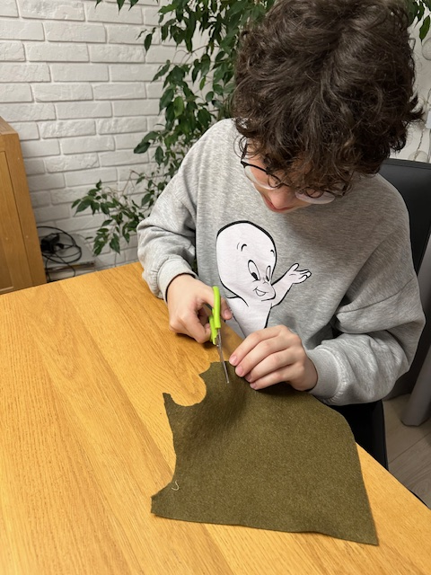
No jasne, że ze słońcem… innym, ekologicznym ☺

Slide 12
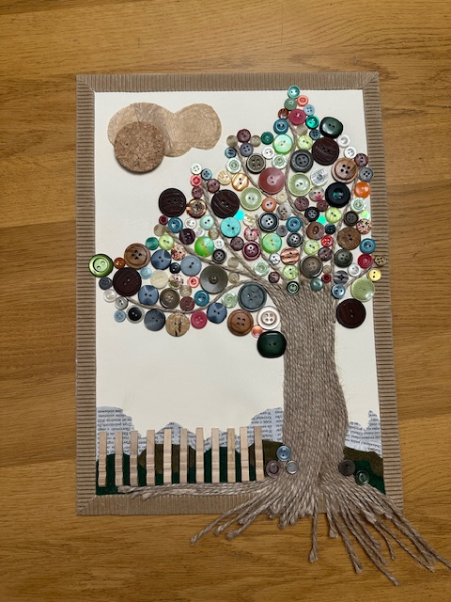
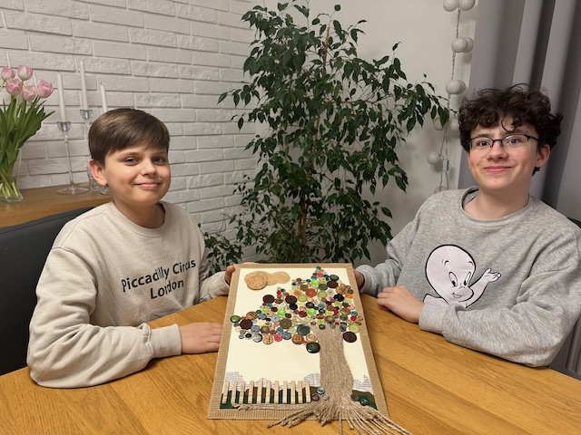
Nasza praca – „Guzikowe drzewo” - efekt końcowy!

Slide 13
Dziękujemy za uwagę!

